Slide 1



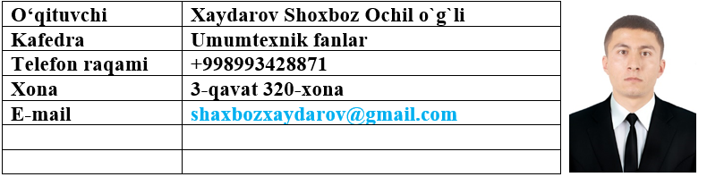
“TIQXMMI” MILLIY TADQIQOT UNIVERSITETINING
QARSHI IRRIGATSIYA VA AGROTEXNOLOGIYALAR INSTUTUTI
FAN:
(Subject)
Elektronika va mikroprotsessor texnikasi
Fan o’qituvchisi haqida ma’lumot:
(About subject teacher)

Slide 2

Tiristorlar. Asosiy parametrlari va ularning tasniflaniflari.

Slide 3
Тиристорлар, асосий параметрлари ва уларнинг тавсифлари

Slide 4
Режа
Динистор ва тиристорлар ҳақида тушунча
Динистор ва тиристорларнинг қўлланиш соҳалари

Slide 5
Динистор ва тиристорлар ҳақида тушунча
ВАХида манфий дифференциал қаршилик мавжуд бўлган, уч ва ундан ортиқ p-n ўтишларга эга кўп қатламли яримўтказгич асбоб тиристор деб аталади.
Тиристор ишлаганда иккита мувозанат ҳолатда бўлиши мумкин. Берк ҳолатда тиристор катта қаршиликка эга ва ундан кичик ток оқади. Очиқ ҳолатда тиристор қаршилиги кичик ва ундан катта ток оқади. Шундан яримўтказгич асбобнинг номи (тира - эшик) қўйилган. Тиристорлар радиолокацияда, радиоалоқа қурилмаларида, автоматикада манфий ўтказувчанликка эга яримўтказгич асбоб сифатида ҳамда ток бошқарувчи калитлар, энергия ўзгартгичларнинг бўсағавий элементлари сифатида ёки бошланғич ҳолатда энергия истеъмол қилмайдиган асбоб - триггерлар сифатида кенг ишлатилади.
Учта p-n ўтишга эга диодга ўхшаш икки электродли асбоб динистор деб аталади.

Slide 6
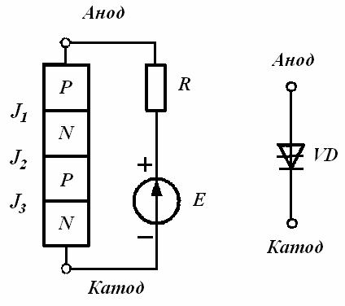
Динистор тузилмаси ва унинг схемаларда шартли белгиланиши

Slide 7
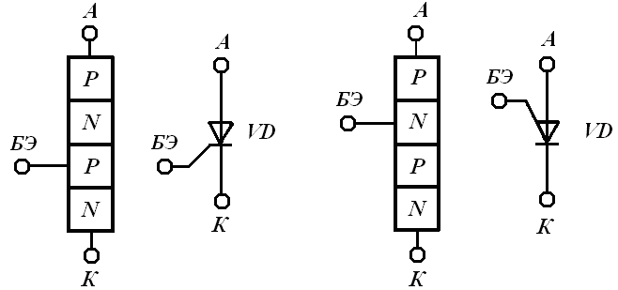
Тиристор тузилмаси ва унинг схемаларда шартли белгиланиши

Slide 8
Динистор ва тиристорларнинг қўлланиш соҳалари
Тиристорлар чиқишлари сонига қараб диодли (динистор), триодли (тринистор) ва тетродли тиристорларга бўлинади ва тўрт қатламли p-n-p-n тузилмадан мос равишда чиқарилган икки, уч ва тўрт чиқишга эга бўлади.
Тузилма чеккасидаги р – қатлам анод (А), n – қатлам эса катод (К) деб номланади. Анод ва катод орасидаги n – ва р – соҳалар база деб аталади, уларга ўрнатилган электродлар эса бошқарувчи электродлар деб аталади. Диодли ва триодли тиристорлар токни фақат бир томонлама ўтказади. Бу ўз навбатида, тиристорларнинг ўзгарувчан токни бошқариш имкониятини чеклайди.
Ўзгарувчан ток занжирларида икки томонлама калит сифатида симистор (симметрик тиристор) ишлатилади. Симистор триак деб ҳам аталади. Симистор p-n-p-n-p тузилмага ва бир ёки икки бошқарувчи электродга эга.

Slide 9
Tayanch so’zlar:

Slide 10

Sinov savollari

Slide 11


